Slide 1

مشاعري في ظل الكورونا
مهارات حياتية للصف الثاني أ
مدرسة: البيان السيد
المربية : ريم ابو عايش
28-1-2021

Slide 2

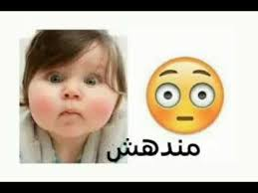
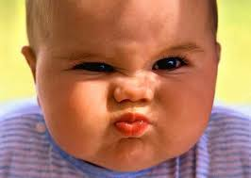

غاضب
حزين

Slide 3
https://www.youtube.com/watch?v=UX89spfvd0M
انشودة مشاعري

Slide 4
لعبة عن المشاعر
https://wordwall.net/ar/resource/620504/%D8%A7%D9%84%D9%85%D8%B4%D8%A7%D8%B9%D8%B1

Slide 5
اختاروا لحظة وشاركونا فيها:
أين كنتم بهذه اللحظة؟
من كان معكم؟
ماذا شعرتم؟
ماذا فعلتم؟
هل شعرتم بالمسؤولية؟

Slide 6
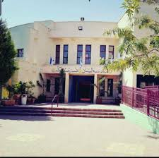
بماذا تذكرك هذه الصورة؟

Slide 7
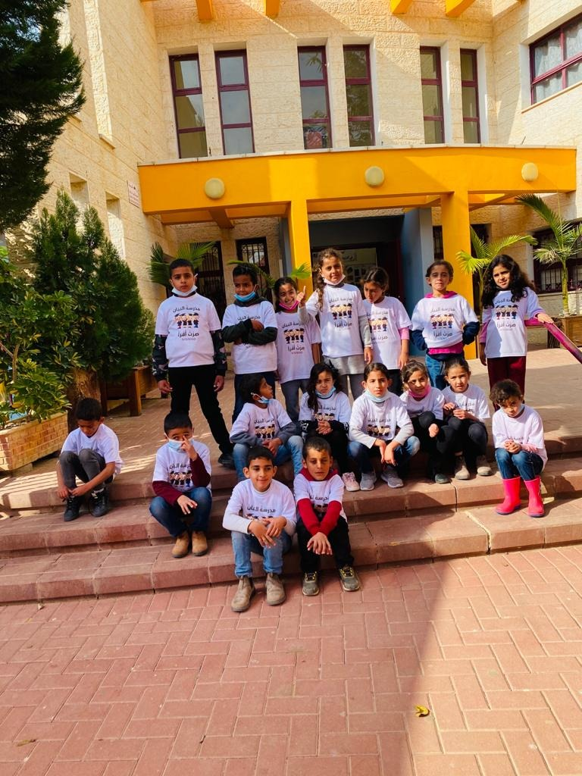
بماذا تذكرك هذه الصورة؟

Slide 8
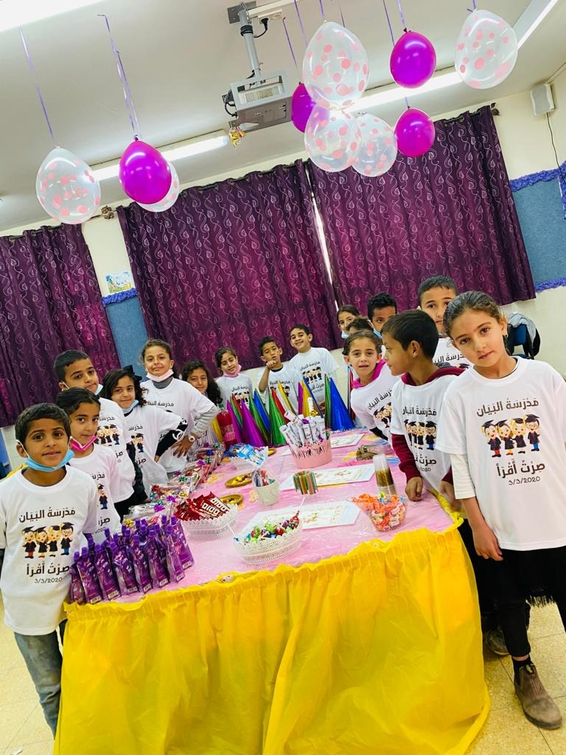

Slide 9
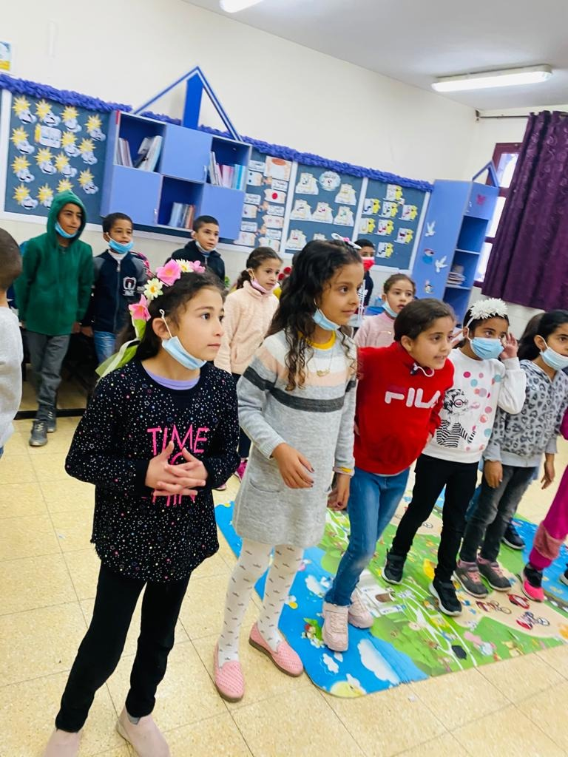

Slide 10
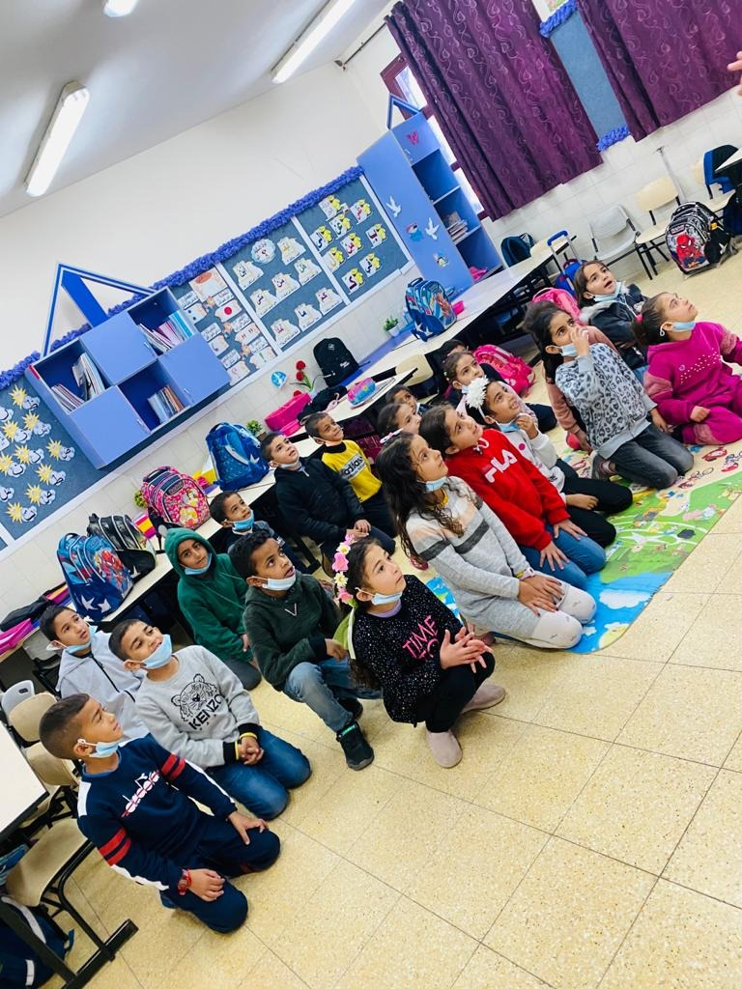

Slide 11
تلخيص اللقاء
كلمة اوجهها لزملائي الطلبة.
لوحة فنية من ابداعك صغيري ورفعها لتقنية البادليت
https://he.padlet.com/1002416546/brdrrt1fmcdap14

